Slide 1
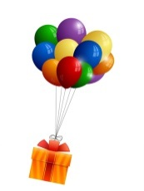
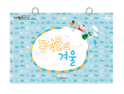
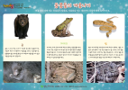
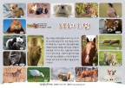
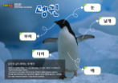
더욱 풍성한 수업을 만들어요 – 각 연령별 교구 연계 활동
겨울 – 동식물의 겨울
1단계
2단계
3단계
A. 10호 동물들의 겨울나기(애니메이션)
B. 10호 겨울잠을 자요(애니메이션)
C. 10호 동식물의 겨울(애니메이션)
활동 1 : 전체 교구 활용
이번 호에서는 전 연령에 공통으로 있는 동물의 겨울나기를 주제로 다양한 형태의 교구를 제공합니다.
‘동물들의 겨울나기’ 교구로 땅속에서 겨울잠을 자는 동물들과 추운 겨울에도 바깥에서 활동을 하는 동물들에는 어떤 것들이 있는지 알아봅니다. ‘겨울잠을 자요’ 블록으로 겨울잠을 자는 동물을 구성해보고, 겨울잠을 자는 동물들의 집을 만들어 봅니다. ‘동물들의 겨울나기’와 ‘겨울잠을 자요’에서 나왔던 동물들이 어떻게 겨울을 보내는지 ‘동식물의 겨울’빅북을 읽으며 알아봅니다. 또한 식물이 겨울을 나는 방법에 대해서 함께 알아보고, 동식물이 겨울을 잘 나기 위해 우리가 도울 방법이 있는지 생각해 봅니다.
☞ 관련 제시자료 및 제시자료 동영상
10호 1단계 동물들의 겨울나기(동영상) | 10호 2단계 겨울 나뭇잎 관찰(동영상) | 10호 3단계 동물들의 옷, 털! | 10호 3단계 식물의 겨울 | 10호 3단계 철새의 이동(동영상) | 10호 3단계 펭귄 드로잉

Slide 2
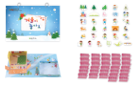
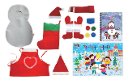
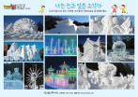
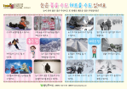
더욱 풍성한 수업을 만들어요 – 각 연령별 교구 연계 활동
겨울 – 겨울을 안전하고 즐겁게 보내기
1단계
2단계
3단계
A. 10호 겨울이 좋아요(애니메이션)
B. 10호 따뜻하게 해주세요(애니메이션)
C. 10호 친구와 함께 장갑 끼고 돌아오기
D. 10호 썰매타기
E. 10호 커다란 선물 양말 바느질하기
F. 10호 눈사람을 만들어요(애니메이션)
활동 1 : A + B + C + D
+
‘겨울이 좋아요’와 ‘따뜻하게 해주세요’교구로 겨울에 즐길 수 있는 다양한 놀이를 알아보고, 추운 겨울에 우리 몸을 따뜻하게 해주는 다양한 도구들에 대해 이야기 나눕니다. ‘썰매타기’의 썰매에 친구를 태우고 끌어주거나, 두 친구가 썰매타기 경주를 해보며 겨울놀이를 즐겨봅니다. ‘친구와 함께 장갑 끼고 돌아오기’게임으로 신체 활동이 줄어들기 쉬운 겨울을 활발하게 보낼 수 있도록 합니다.
+
+
활동 2 : E + F
‘눈사람을 만들어요’의 동화책을 읽고 눈이 올 때 원아들의 기분과 동화책 속 눈사람의 기분에 대해 이야기 나눕니다. ‘커다란 선물 양말 바느질하기’를 해보며 우리 주변에 도움이 필요한 사람이 있음을 알고, 그들을 도울 수 있는 방법에 대해 함께 생각해봅니다. ‘눈사람을 만들어요’의 커다란 양말에 원 주변에 도움이 필요한 사람들에게 줄 수 있는 작은 선물을 준비해 이웃사랑을 직접 실천해보는 것도 좋을 경험이 될 것입니다.
+
☞ 관련 제시자료 및 제시자료 동영상
10호 1단계 얼음을 탐색해요 | 10호 2단계 겨울에 할 수 있는 놀이(동영상) | 10호 2단계 겨울철 건강을 지켜요(동영상) | 10호 3단계 나는 눈과 얼음 조각가(동영상) | 10호 3단계 겨울을 안전하게 보내요(동영상) | 10호 3단계 눈은 좋을 수도 해로울 수도 있어요

